Slide 1
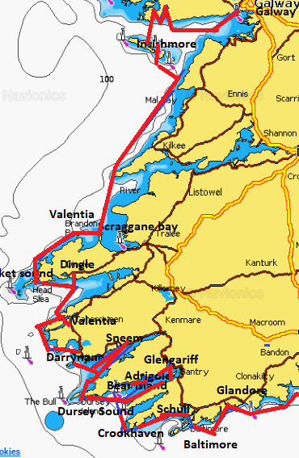
RETEX croisières : 3 planches MAX = 3’ Max (faire plus court encore pour nav d’une semaine sauf point saillant à développer) Etre synthétique, enlever les coups de cœur (sorry!) - planche 1 : croisière x –cdb y – dates + parcours cf ci-dessous - planche 2 : synthèse croisière sous forme de tableau cf planche suivante - planche 3 : Points saillants positifs et/ou négatifs : ex. développement incident(s) mais aussi éléments de navigation à retenir : Ex Loueur à écarter dans le futur pour x raison, ou Hébrides extérieures désormais dotées de petites marinas bien équipées : Tarbert, Loch Boisdale, Castlebay.
Photos et cartes OK si illustrent le propos et n’augmentent pas le nombre de planches.
Irlande 2-16 juillet 2022 Kinsale-Galway
CdB Bernard Guiot
Exemple première planche

Slide 2
Tableau synthétique REX croisière
Retour d’expérience | Croisière xxxx -xxxxx du yyyyy au yyyyy
Loueur (si pas Boavista) | Nom – commentaires
Bateau
Zone de navigation | Ex Lofoten-Vesteralen + commentaires
Météo
Route | Distance parcourue, ratio voile/moteur, nuits de navigation, journées à terre
Equipage | Nombre, expérience, motivations, ambiance
Membres d’équipage à valoriser | Futurs CDB, et/ou équipiers intéressés à s’impliquer dans gestion ou hivernage.
Bilan | Commentaires généraux
Suggestions d’amélioration | Location, équipements, parcours, documents fournis par le GIC etc.
Commentaire : vous pouvez ne pas utiliser le tableau qui est fourni ci-dessus. Mais dans ce cas merci de respecter l’ordre des items sans dépasser 1 planche.

Slide 3
3ème planche : Points saillants à retenir
Libre choix : Points saillants positifs et/ou négatifs : développement sur incident(s) avec ce qu’il faut retenir pour progresser mais aussi éléments de navigation ou de zone à retenir, etc. :
Quelques exemples :
Loueur à écarter pour xx raison(s),
Location catamaran : bien vérifier (et photographier) au check-in l’état des pièces sujettes à usure rapide (poulie drisse de Gd-voile à corne, chariots d’écoute).
Prise de corps-mort dans hélice : conditions incident, déroulé interventions, ce qu’il faut retenir, recommandations?
Problème(s) équipage : analyse, recommandations
Ullapool : nouvelle marina en voie d’achèvement, lieu de passation à l’avenir?
Commentaire : l’orientation du contenu de cette planche doit être comment progresser, comment améliorer, que retenir de positif pour l’avenir?

